Slide 1
COREOGRAFÍA
EVIDENCIA - UNIDAD II
Expresión Corporal y Danza - Música

Slide 2
Escuela Normal de Educación Preescolar
Expresión Corporal y Danza - Música
Maestra. María Efigenia Maury Arredondo y Profesor. Jesús Armando Posadas
EVIDENCIA - UNIDAD II
EQUIPO:
Mariana Gutiérrez Morales - #12
Carolina Estefania Herrera Rodríguez - #13
Julia Faela Jiménez Ramírez - #14
Salma Rubí Jiménez Uribe - #15
Daniela Guadalupe López Rocha - #16
Fátima Nuncio Moreno - #17
Nayeli Lizbeth Ramos Lara - #18
Rosa María Sánchez García - #19
Daniela Abigail Vázquez Esquivel - #20
Ana Cecilia Villanueva García - #21
COREOGRAFÍA

Slide 3
Competencia
Integra recursos de la investigación educativa para enriquecer su práctica profesional, expresando su interés por el conocimiento, la ciencia y la mejora de la educación.

Slide 4
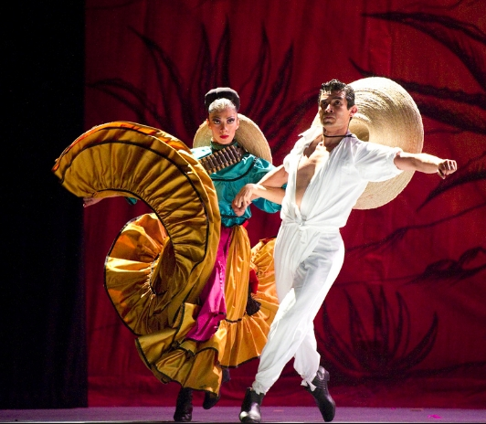
Danzas Regionales
Desde antes de la llegada de los españoles, para los pueblos que habitaban México, la danza ritual era parte importante en la vida cotidiana. Los religiosos que evangelizaron estas tierras trataron de suprimirlas, pero, en vista de lo arriesgadas que estaban, las fueron adaptando o cristianizando dándole así nuevos significados.
La danza regional mexicana aspira a ser vinculada a la tradición, la lucha por la re valoración, conservación y enriquecimiento de la cultura nacional y la creencia de que la danza no solo enseña una técnica, unos pasos, sino enseñar una forma de vida, una concepción del mundo, desarrollar un sentido de la estética, de lo bello, así como la vinculación con otras artes, con la finalidad de potenciar las capacidades, habilidades y destrezas de los futuros danzantes.
También sirve para poder expresar sentimientos, emociones y experiencias del transcurso de la vida, esta se utiliza para tradiciones y ritos como los antepasados, también sirve para celebrar ocasiones importantes para pueblos, colonias y familias y ciudades de nuestro país.

Slide 5
Danzas Regionales de Coahuila
Danza de la lechuguilla
01
02
Danzas kikapú Danzas kikapú
Contradanza de Arteaga
Jarabe pateño
03
04
Sus bailes característicos son realizados en fechas importantes para ellos como la llegada del nuevo año, el agradecimiento por la cosecha, por eventos naturales, entre otra
En el baile se imitan los movimientos del campesino cuando corta la planta del agave y cuando la talla.
Es practicado para celebrar la recolección de las cosechas, en fiestas familiares y en reuniones sociales.
Es común bailar la contradanza en bodas, bautizos, reuniones sociales y bailes en general.

Slide 6
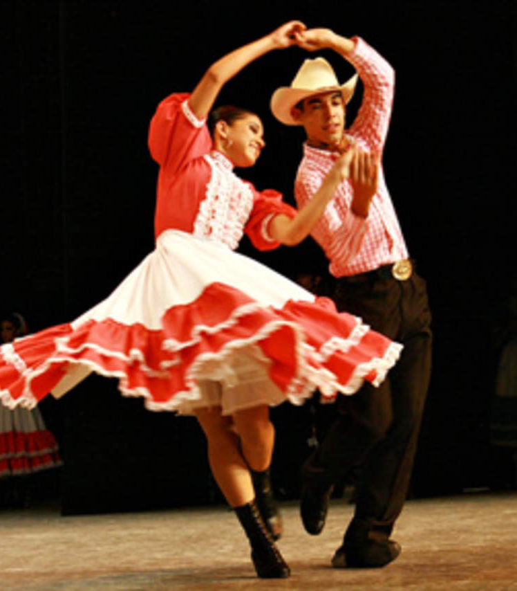
Polka de Coahuila
05
Hablando de danza, es evidente que la polca es de origen polaco y checoslovaco, y que fue traída a México durante la colonia, se baila en todo el país pero especialmente en los estados de Coahuila, Nuevo León, Chihuahua y Tamaulipas.
La música fue adoptada e integrada a la música y al baile tradicionales de la zona norte y noreste del país. A finales del siglo XIX había ya una gran cantidad de composiciones locales inspiradas en estos ritmos, al extenderse la llama revolucionaria por todo el norte, tanto la polca como el corrido se convirtieron en una especie de “periódicos musicales”.

Slide 7
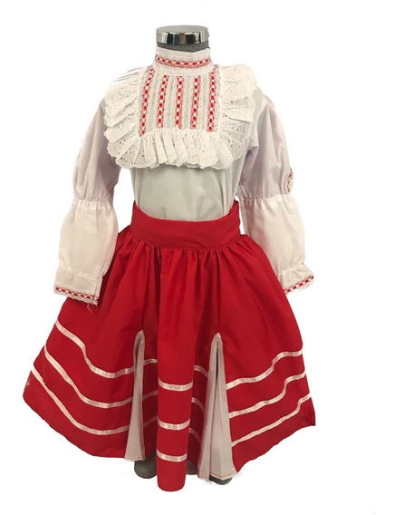
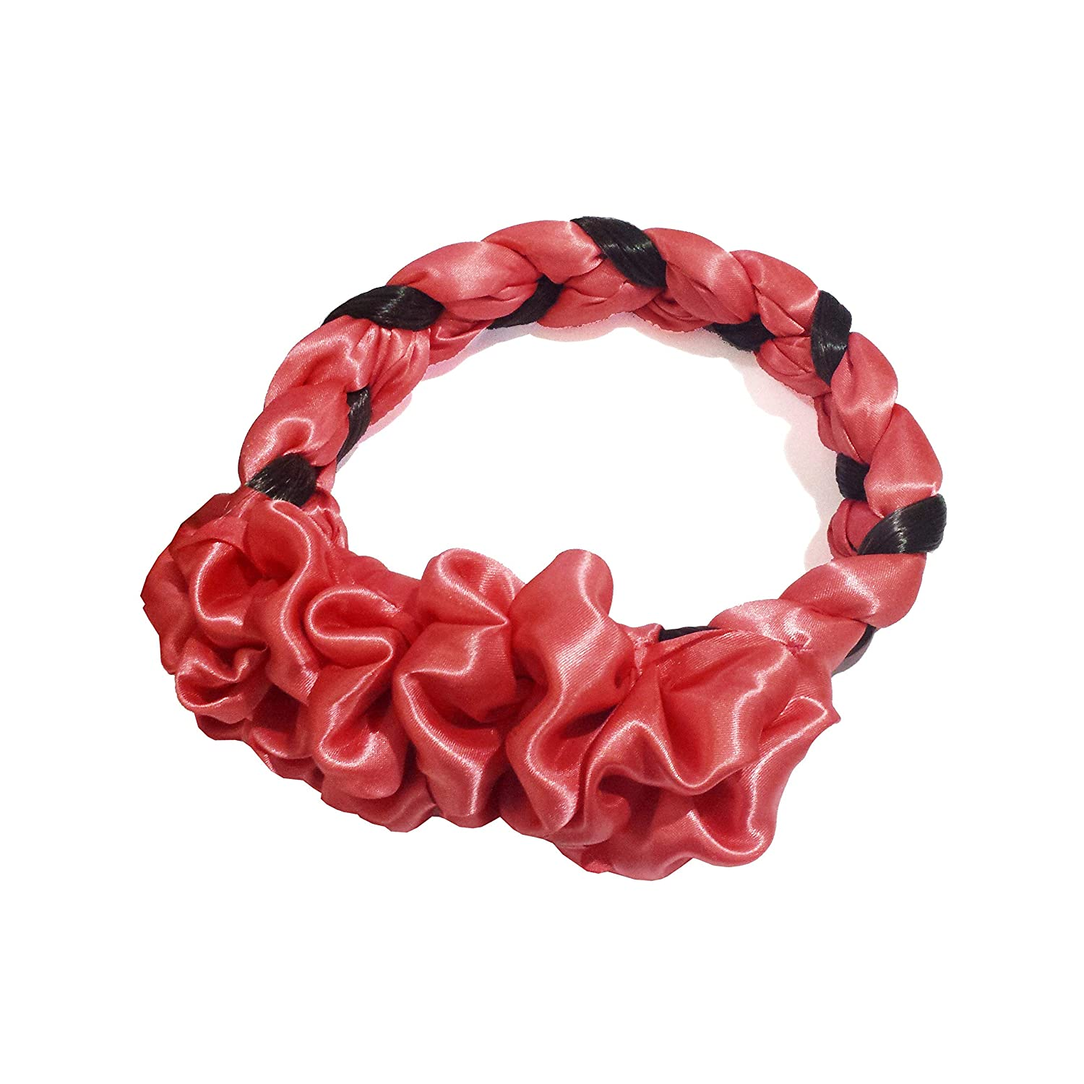
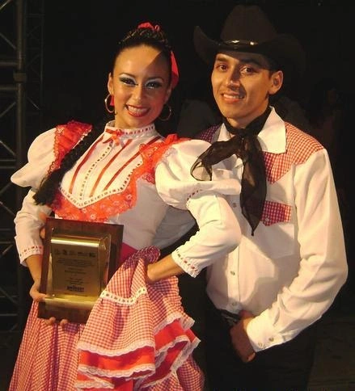
Vestuario
El estilo típico de la polka es el siguiente:
Mujeres:
Blusa de manga larga.
Bombacha hasta el codo.
Falda redonda.
Perchera con encajes.
Camafeo rodeado de una cintilla negra.
Botas.
Tocado con listones.
Hombres:
Sombrero de ala corta.
Paliacate.
Camisa blanca vaquera.
Pantalón vaquero.
Botín.

Slide 8
Link video:
-Expresión corporal y danza-Música Polka “De Torreón a Lerdo”
https://www.youtube.com/watch?v=UwyCpoPNbsQ
Elemento característico de la danza seleccionado:
-Tocado de listones rojos.

Slide 9
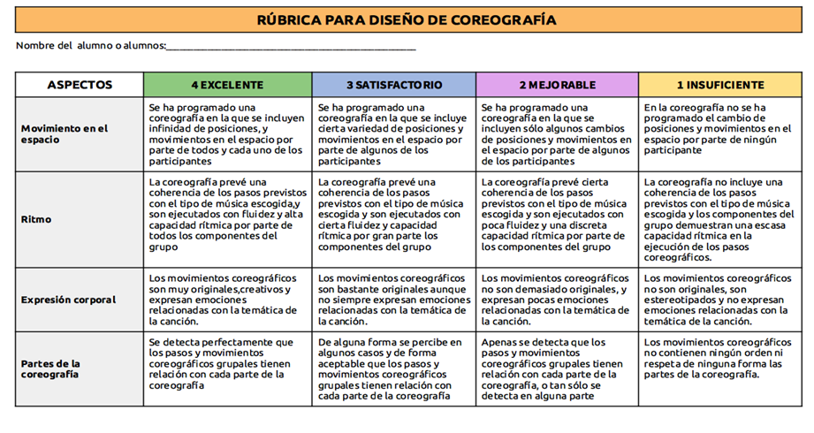
RÚBRICA:

